Slide 1

Analyse des données nutritionnelles
Adil DHISSA

Slide 2
Sommaire
Objectif du projet
Contexte
Enjeux
Méthodes de nettoyage des données
Exploration multivariable des données
Conclusions et perspectives

Slide 3
Objectif du projet
Analyse et exploration des données nutritionnelles
Construire un générateur de recettes saines et équilibrées

Slide 4
Contexte
Base de données nutritionnelles « openfoodfacts »
320772 produits de consommation
162 variables
Caractéristiques
Types: Float64 et Object
BDD nutritionnelle
Données manquantes
Données
aberrantes
Problématiques
Système multidimensionnel

Slide 5
Enjeux
Problématique des données manquantes et aberrantes
Nettoyage
Sans biaiser les distributions
Méthode
Sélection des variables intéressantes
BDD exploitable
BDD clean
Sans perte massive des données
Suppression des données manquantes et aberrantes
Remplacement des données manquantes et aberrantes

Slide 6
Enjeux
Problématique de la multi-variabilité de la BDD
BDD
Multi-variable
Méthode
Réduction des dimensions
Info-rmation
Fidèle

Slide 7
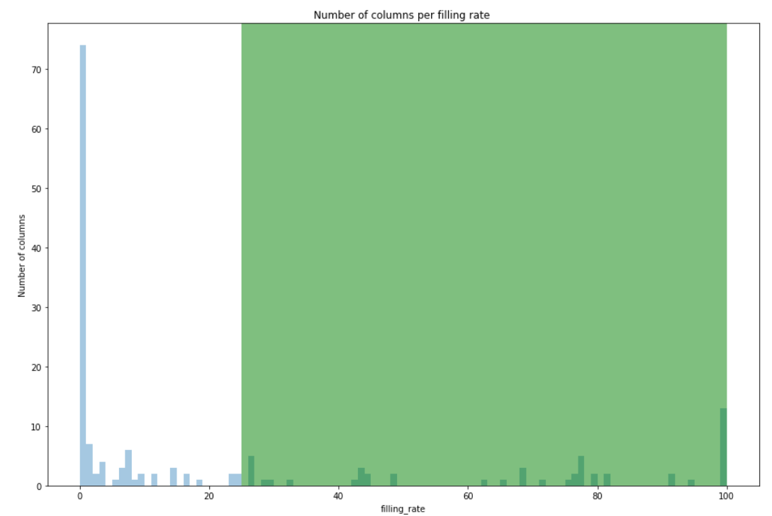
Méthodes de nettoyage des données
Filtrage par seuil de remplissage à 25%
112 variables avec un taux de remplissage < 25% (à supprimer)
50 variables avec un taux de remplissage > 25%
(Utilisables)

Slide 8
Méthodes de nettoyage des données
Sélection des variables intéressantes pour l’analyse
Apports nutritionnels
Noms des produits
Grades nutritionnels
16 variables
320772 Individus

Slide 9
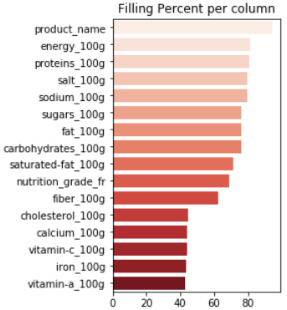
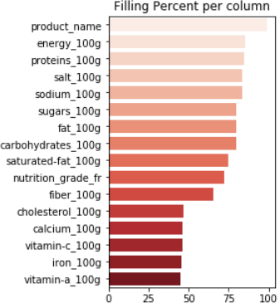
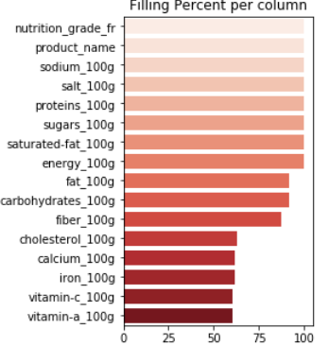
Méthodes de nettoyage des données
Suppression des lignes
1
2
Taux de remplissage du DataFrame avec 16 variables et 320772 produits
Suppression des lignes contenant que des NaNs : Augmentation du taux de remplissage de toutes les variables du nouveau DataFrame avec 16 variables et 306393
Suppression des lignes dont le nom des produits et le grade nutritionnel sont des NaNs: Idem que 2 pour le nouveau DataFrame avec 16 variables et 218456 produits (Dimensions finales)
3

Slide 10
Méthodes de nettoyage des données
Remplacement des données manquantes et aberrantes
Suppression
Perte massive d’information
Remplacement par la moyenne-Médiane
Biaiser les distributions

Slide 11
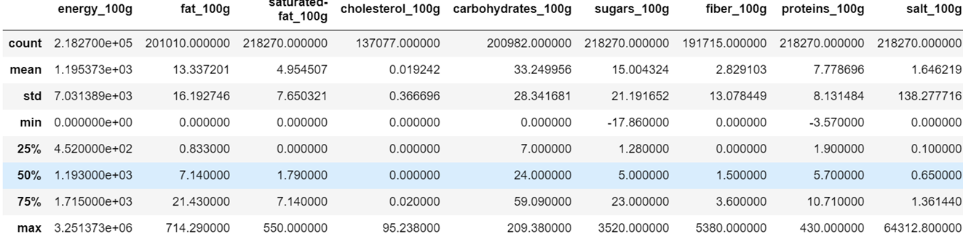
Méthodes de nettoyage des données
L'écart inter-quartile est la différence entre le 3e quartile et le 1e quartile :
IQ=Q3−Q1
Création des valeurs manquantes
Remplacement des valeurs négatives par NaNs
L'écart inter-quartile est la différence entre le 3e quartile et le 1e quartile : IQ = Q3-Q1
Outliers: Valeurs > Q3+ 1,5IQ => Remplacement par des NaNs

Slide 12
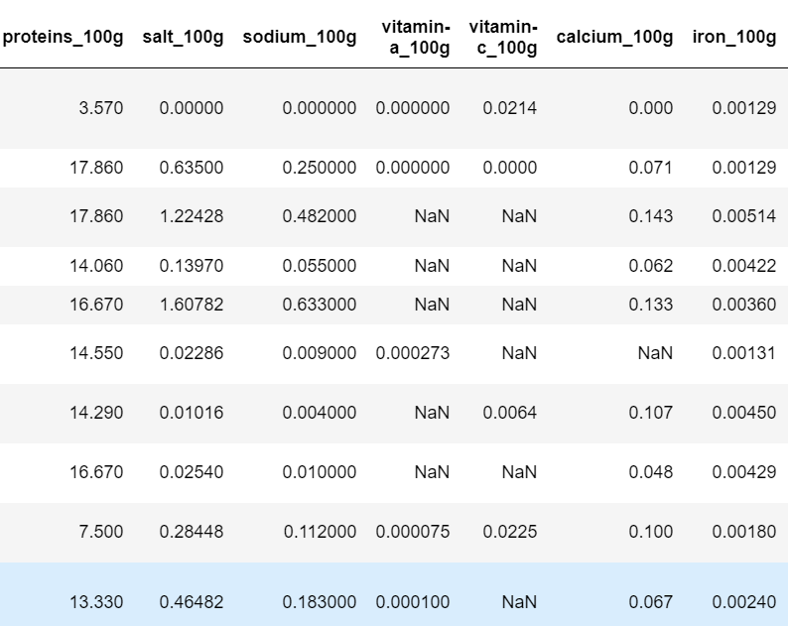
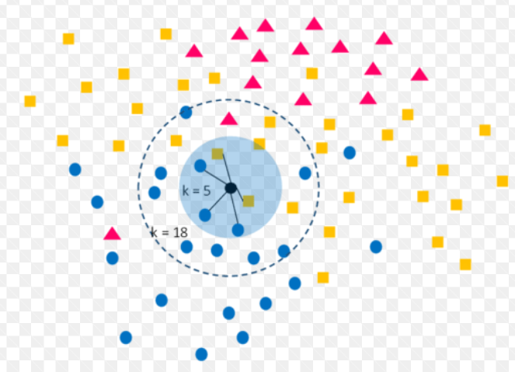
Méthodes de nettoyage des données
Méthode KNN
Méthode d’apprentissage supervisé
Calcul de la distance euclidienne
Si 5-NN, la valeur imputée est la moyenne des 5 valeurs les plus proches

Slide 13
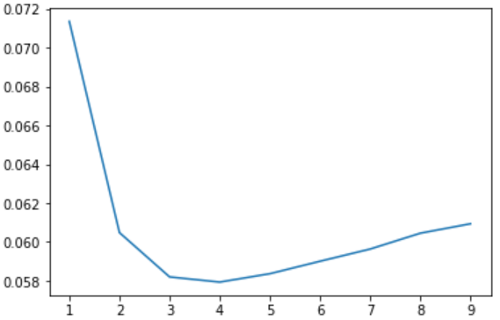
Méthodes de nettoyage des données
K Optimal
Jeu de données de référence clean
Données indépendantes :_100g
Données Dépendantes: Nutrition grade
Données d’entrainement: 70%
Données test: 30%
Evaluation sur jeu de test
K optimal => score [K| le plus faible
Stockage du score [K| (erreur quadratique moyenne)
Apprentissage sur jeu d’entrainement

Slide 14


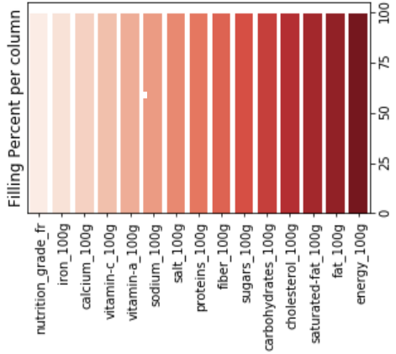
Méthodes de nettoyage des données
Résultats
Dimensions finales:
218456 individus
16 variables

Slide 15
Exploration multivariables des données
Analyse en composantes principales
Caractérisation individus - variables
ACP:
Analyse descriptive multidimensionnelle
Réduction des dimensions sans perdre beaucoup d’informations
Typologie des individus
Corrélation entre variables
Visualisation graphique simple

Slide 16
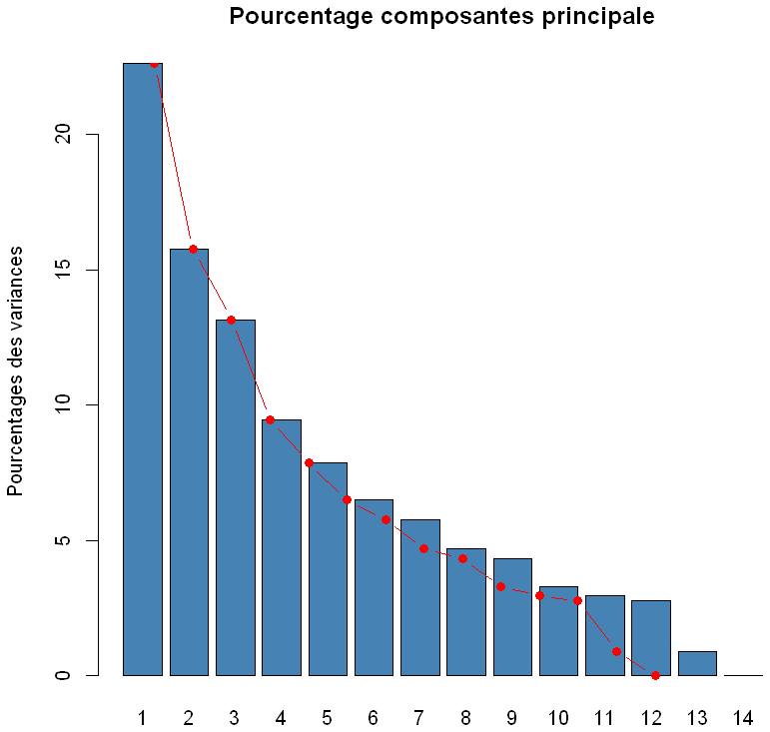
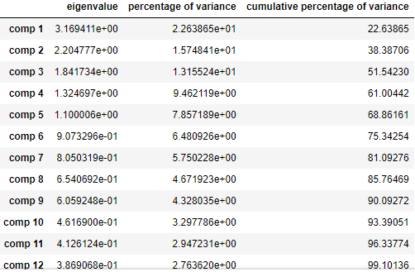
Exploration multivariable des données
Choix du nombre de composantes Principales
Critère de Kaiser:
5 composantes principales
Explication de 68,86 % de l’information de la BDD

Slide 17
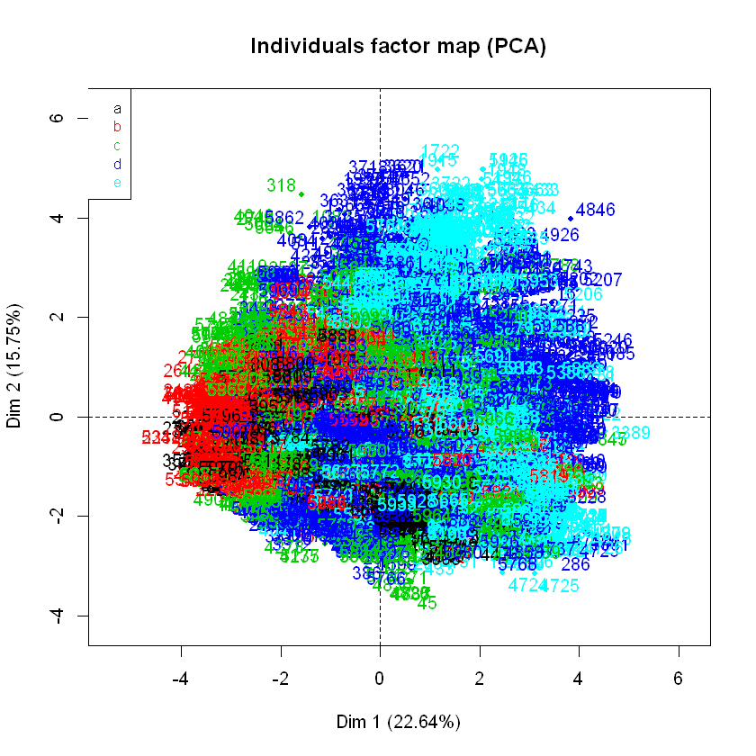
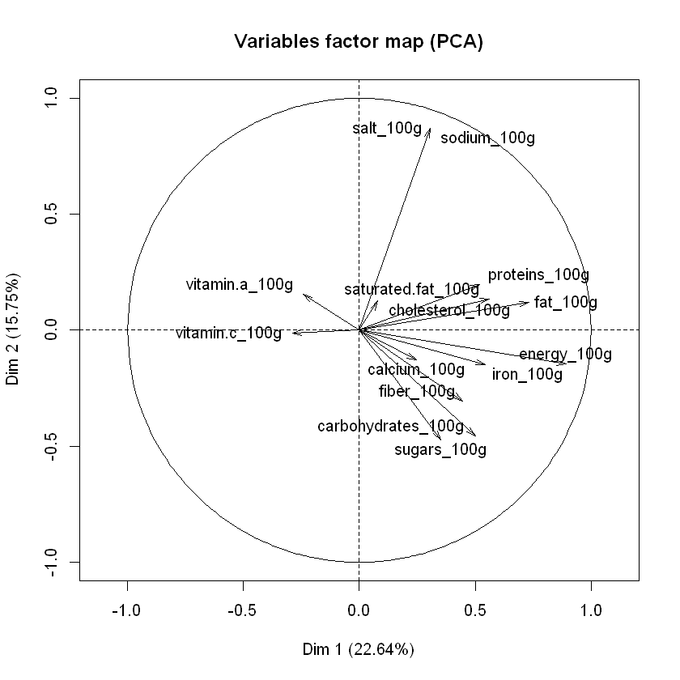
Exploration multivariable des données
Représentation graphique des composantes 1 et 2
2 variables proches
2 variables opposées
2 variables orthogonales
Produits-variable occupent même espace
Corrélées positivement
Corrélées négativement
Non corrélées
Produits caractérisés par des fortes valeurs de la variable

Slide 18
Exploration multivariable des données
Interprétation Axe 1 et 2
Axe 1
Produits « a », « b » et « c » ayant des valeurs moyennes en vitamines A et C s’opposent aux produits « e » et « d » ayant des fortes valeurs en macronutriments énergétiques.
Axe 2
Produits « a » ayant des valeurs moyennes en fibres, fer et calcium s’opposent aux produits « d » et « e » ayant des fortes valeurs du sel et sodium.
Individus
Variables
A, B, C
D, E
Vitamine A et C
Macro-nutriments
- 0 +
- 0 +
Individus
Variables
A
D, E
Fibres, calcium, fer
Sel, Sodium
- 0 +
- 0 +

Slide 19
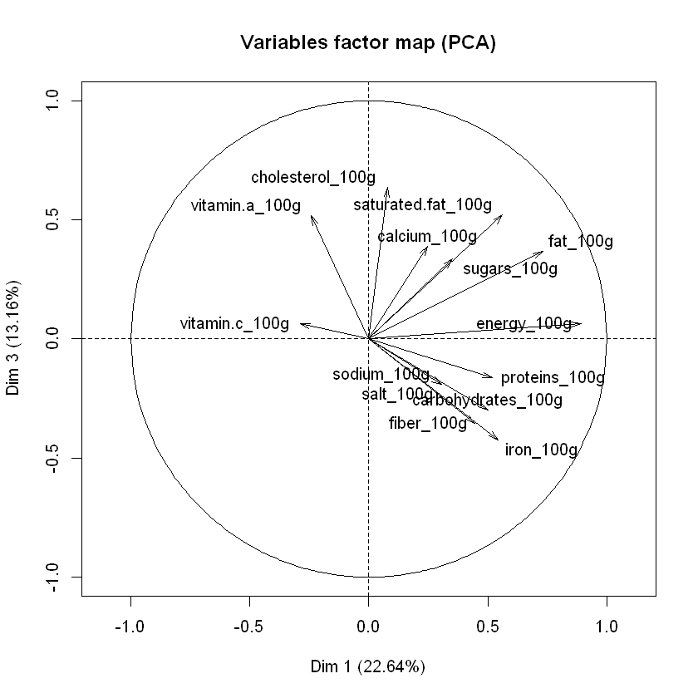
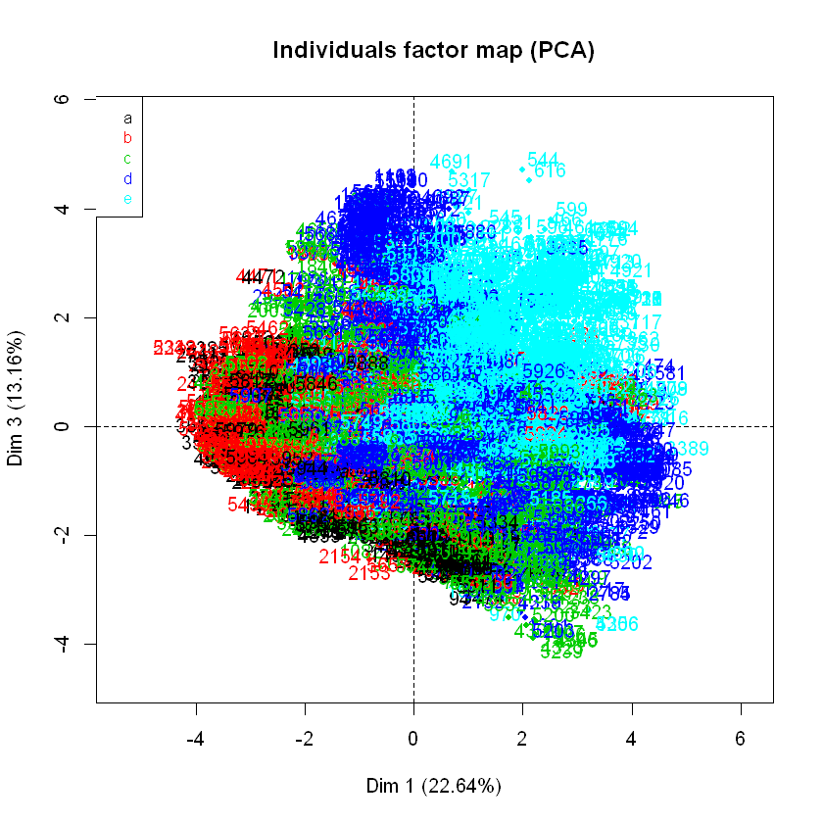
Exploration multivariable des données
Interprétation Axe 1 et 3
Conclusions Axe 1 et 3
L’axe 1: Produits «a», «b» et «c» ayant des valeurs moyennes de vitamines A et C s’opposent aux produits «e» et «d» ayant des fortes valeurs en macronutriments énergétiques.
L’axe 3: Produits « a » et « c » ayant des fortes valeurs en fibres et fer s’opposent aux produits « d » et « e » ayant une forte présence des macronutriments énergétiques et le calcium.

Slide 20
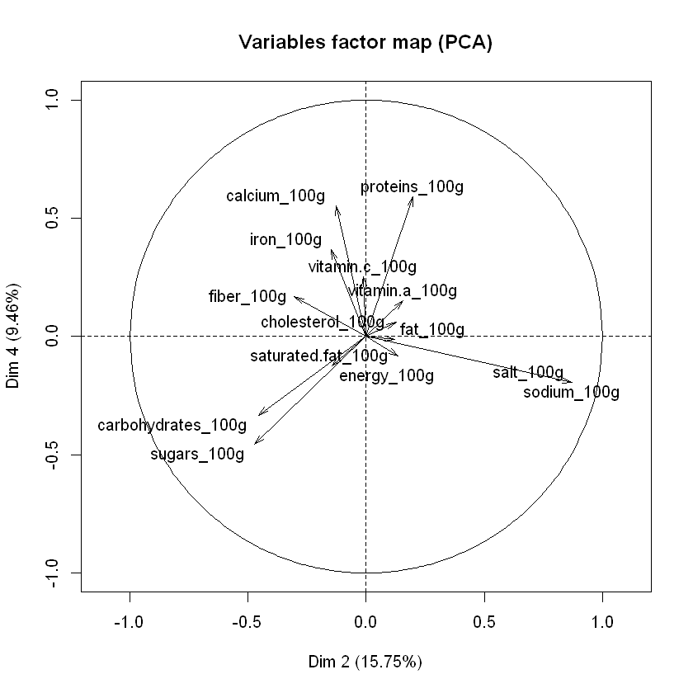
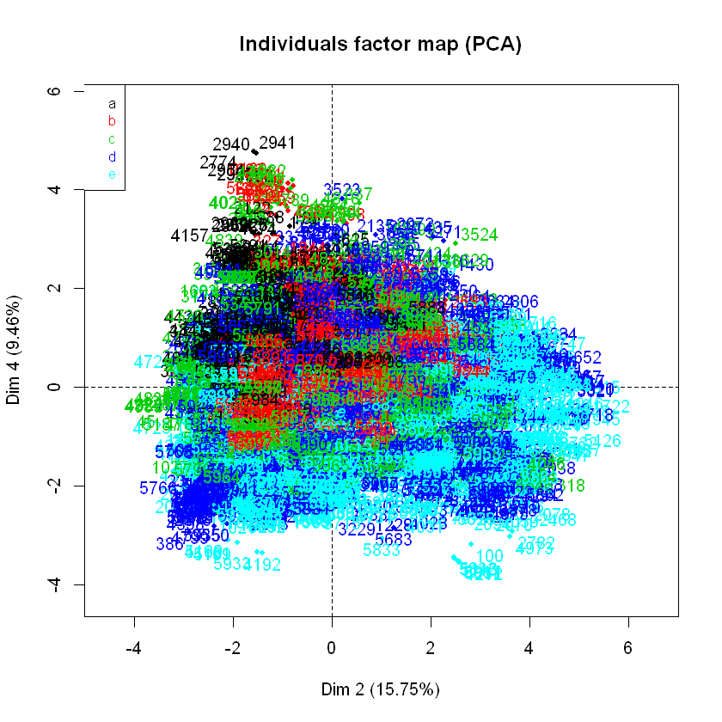
Exploration multivariable des données
Interprétation Axe 2 et 4
Conclusions Axe 2 et 4
L’axe 4: Produits « a », « b » et « c » ayant une présence moyenne en calcium, fer et fibres et une faible présence en vitamines A et C s’opposent aux produits « e » et « d » ayant une forte présence en protéines, sel, sodium et peu de matières grasses.
L’axe 2: Produits « a », « b » et « c » ayant une présence moyenne en fibres, fer et calcium s’opposent aux produits « d » et « e » ayant une forte présence en sucre, glucide, sel, et sodium .

Slide 21
Exploration multivariable des données
Recettes saines et équilibrées
Valeurs moyennes:
Protéines, Matières grasses, Glucides
Faibles valeurs:
Sucre, Glucides
Ne pas cumuler les 2
Faibles valeurs:
Sel, Sodium
Ne pas cumuler
Faibles valeurs:
Matières grasses
Cholestérol
Ne pas cumuler les 2
Ne pas mélanger les Macronutriments et le sel
Valeurs moyennes:
Vitamines A, C
Fer, Calcium, Fibres

Slide 22
Conclusions et perspectives
KNN et ACP: Méthodes efficaces pour l’analyse et le traitement des données
Améliorer la qualité des données:
Bloquer les valeurs (-)
Fixer les limites sup
Garder les variables utiles pour les études nutritionnelles
Enrichir la BDD:
Vitamines D, E, B…
Minéraux: Zn, Mg, Ph...
Prédire les grades nutritionnels et classifier les nouveaux produits

